Slide 1
Unityちゃんのバイト

Slide 2
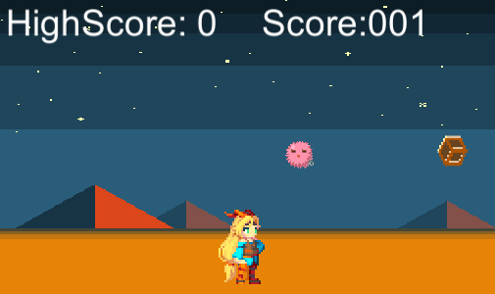
ゲーム目的
目的は、空から降ってくるコインを多く集める。
敵に当たるとゲームオーバーになります。

Slide 3
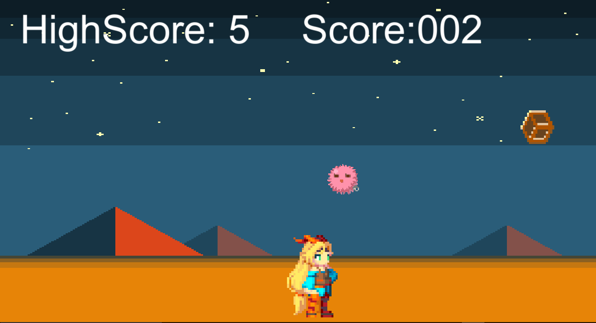
画面説明
①ハイスコア
②現在のスコア
③プレイヤー
④敵
⑤コイン
①
②
⑤
④
③

Slide 4
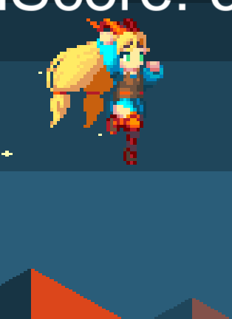
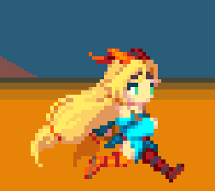
操作説明
①ジャンプ（スペースキー）
②移動（方向キー）
①
②

Slide 5
素材提供
画像：© UTJ/UCL
音楽：魔王魂

